Slide 1

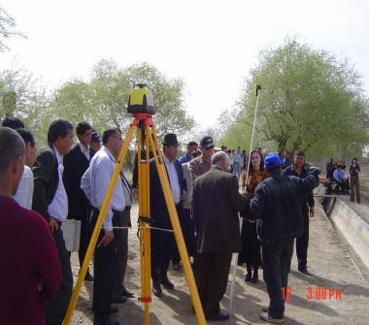
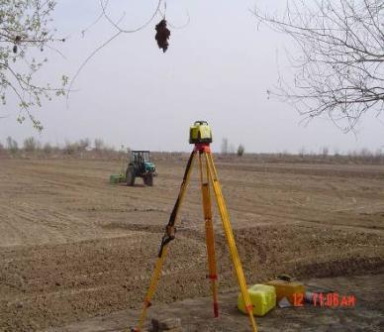
Хоразм Агромаслаҳат Маркази
Хорезмский Агро-Консультативный центр
Khorezm Rural Advisory Support Service
ЕРЛАРНИ ЛАЗЕР НИВЕЛИРИДА ТЕКИСЛАШ ТЕХНОЛОГИЯСИ
қ/х.ф.н. О.Эгамбердиев,
Ургенч Давлат Университети, Хоразм Агромаслаҳат маркази (KRASS)

Slide 2
Хоразм Агромаслаҳат Маркази
Хорезмский Агро-Консультативный центр
Khorezm Rural Advisory Support Service
СУҒОРМА ДЕҲҚОНЧИЛИКДАГИ ИННОВАЦИОН ТЕХНОЛОГИЯЛАР
Ерларни лазер нивелири ёрдамида текислаш
Ерларни анъанавий усулда текислашнинг афзаллик ва камчиликлари
Ерларни лазер нивелирида текислаш
Лазер нивелирида текислаш ускунасининг ишлаш принциплари
Далани лазер нивелирида текислашга тайёрлаш
Лазер нивелири ёрдамида далани топография қилиш
Далани лазер нивелирида текислаш

Slide 3
Хоразм Агромаслаҳат Маркази
Хорезмский Агро-Консультативный центр
Khorezm Rural Advisory Support Service
Суғорма деҳқончиликда қишлоқ хўжалик экинларини яхши етиштириш, суғориш суви, ўғитлардан самарали фойдаланиш, энергия ресурслар сарфини тежаш, экинлардан юқори ва сифатли ҳосил олиш каби жараёнлар дала майдони текислигига жуда боғлиқ бўлади

Slide 4
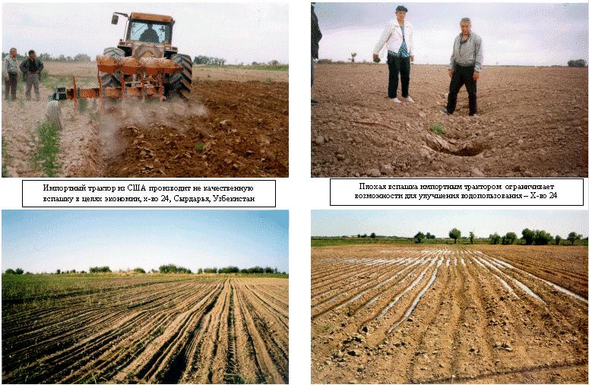
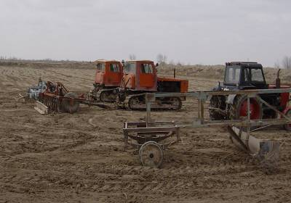
Хоразм Агромаслаҳат Маркази
Хорезмский Агро-Консультативный центр
Khorezm Rural Advisory Support Service
Қишлоқ хўжалигидаги агротехник тадбирлар

Slide 5
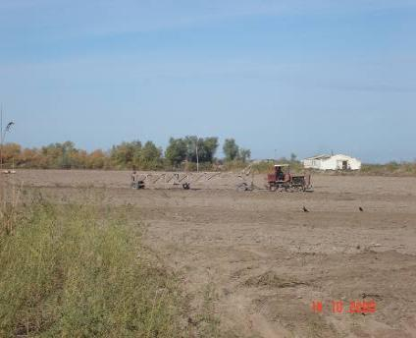
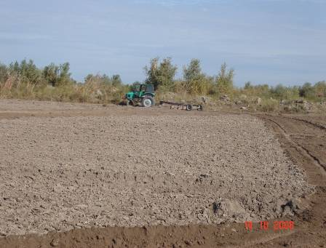
Хоразм Агромаслаҳат Маркази
Хорезмский Агро-Консультативный центр
Khorezm Rural Advisory Support Service
Қишлоқ хўжалигида ерларни оддий усулда текислаш

Slide 6
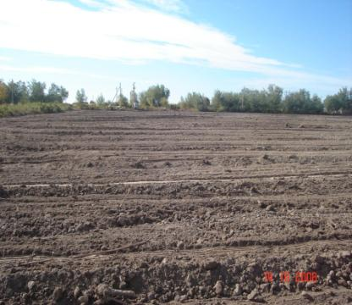
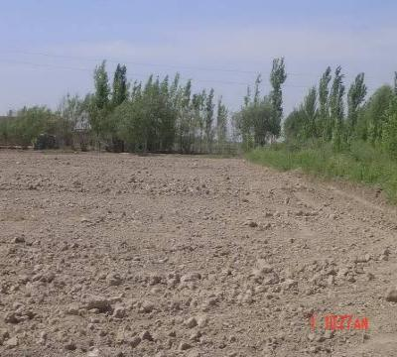
Хоразм Агромаслаҳат Маркази
Хорезмский Агро-Консультативный центр
Khorezm Rural Advisory Support Service
Оддий усулда текисланган дала майдон кўриниши

Slide 7
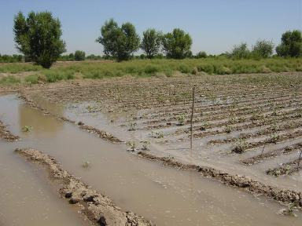
Хоразм Агромаслаҳат Маркази
Хорезмский Агро-Консультативный центр
Khorezm Rural Advisory Support Service
Экинларни суғориш ва суғориш самарадорлиги

Slide 8
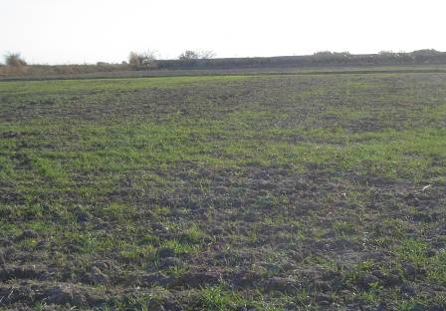
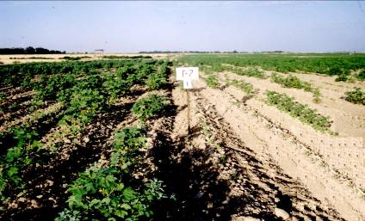
Хоразм Агромаслаҳат Маркази
Хорезмский Агро-Консультативный центр
Khorezm Rural Advisory Support Service
Дала майдон нотекислигидан келиб чиқадиган баъзи салбий оқибатлар
Қишлоқ хўжалик экинларининг унувчанлиги

Slide 9
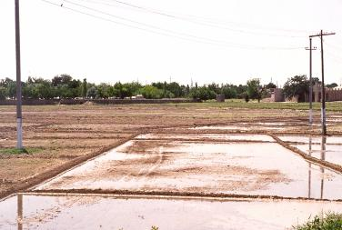
Хоразм Агромаслаҳат Маркази
Хорезмский Агро-Консультативный центр
Khorezm Rural Advisory Support Service
Дала майдон нотекислигидан келиб чиқадиган баъзи салбий оқибатлар
Суғориш сувларининг дала бўйлаб тақсимланиши

Slide 10
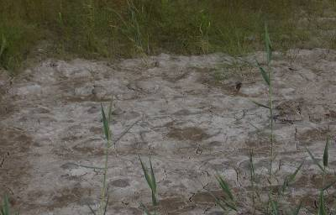
Хоразм Агромаслаҳат Маркази
Хорезмский Агро-Консультативный центр
Khorezm Rural Advisory Support Service
Дала майдон нотекислигидан келиб чиқадиган баъзи салбий оқибатлар
Тупроқ шўрланиши

Slide 11
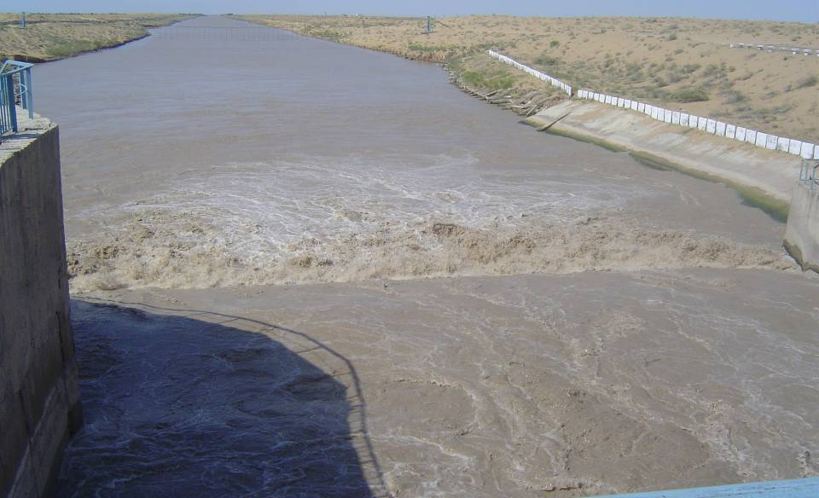
Хоразм Агромаслаҳат Маркази
Хорезмский Агро-Консультативный центр
Khorezm Rural Advisory Support Service
Дала нотекислигидан келиб чиқадиган ортиқча сув тақсимоти
№ | Дала майдони рельефи (см) | Суғориш сувининг ортиқча сарфи (м³) | Суғориш суви орқали шўрланишнинг келиб чиқиши (0.5 г/л) | Ортиқча суғориш орқали ер ости суви кўтарилиши (тупр. ғов.40%)
1 | 5 | 500 | 250 кг/га | 0.2 м
2 | 10 | 1000 | 500 кг/га | 0.4 м
3 | 15 | 1500 | 750 кг/га | 0.6 м
4 | 20 | 2000 | 1000 кг/га | 0.8 м
5 | 25 | 2500 | 1250 кг/га | 1.0 м

Slide 12
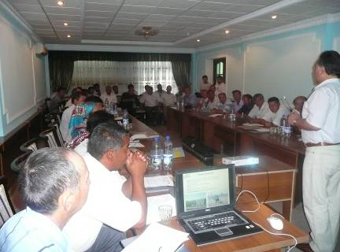

Хоразм Агромаслаҳат Маркази
Хорезмский Агро-Консультативный центр
Khorezm Rural Advisory Support Service
Қишлоқ хўжалигини барқарор ривожлантиришда янги инновацион технологиялардан фойдаланиш.
Ерларни лазер нивелирида текислаш

Slide 13
Хоразм Агромаслаҳат Маркази
Хорезмский Агро-Консультативный центр
Khorezm Rural Advisory Support Service
Ерларни лазер нивелирида текислаш ўзи нима?
Бу дала майдони юзасидаги энг паст ва баланд жойлар фарқи 1-3 см.дан ошмайдиган даражада, махсус лазер жиҳозли қурилмаларида текислаш усули тушунилади

Slide 14
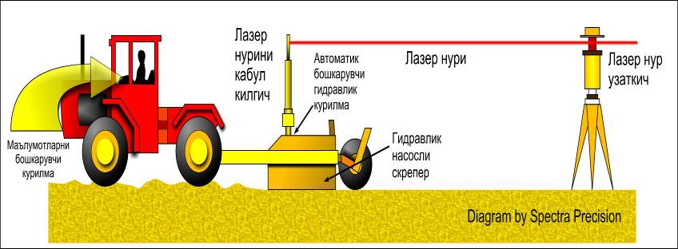
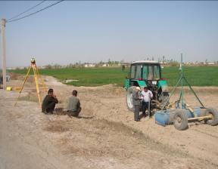
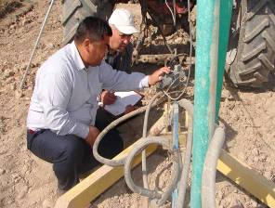
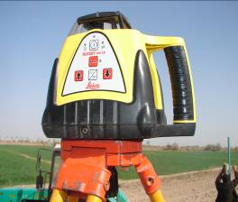
Хоразм Агромаслаҳат Маркази
Хорезмский Агро-Консультативный центр
Khorezm Rural Advisory Support Service

Slide 15
Хоразм Агромаслаҳат Маркази
Хорезмский Агро-Консультативный центр
Khorezm Rural Advisory Support Service
Лазер нивелирида текислашнинг афзалликлари
Суғориш суви сарфи 20-25 %га тежалади;
Сувдан фойдаланиш самарадорлиги 30 - 40%га ортади;
Суғориш суви орқали ортиқча туз келишининг олди олинади;
Суғоришга кетадиган вақт, ишчи кучи ва энергия тежалади;
Дала майдони экинлар бир текис унувчанликга эга бўлади;
Экинлар бир хил меъёрда озиқа моддалар ва намлик билан таъминланади;
Бегона ўтлар миқдори 10-15 %га камаяди;
Қишлоқ хўжалигида 1 гектар майдонда қўшимча 5-7 ц ҳосил олишга эришилади;
Қўшимча олинган ҳосил хўжаликни қўшимча иқтисодий даромат манъбаига олиб келади;
Албатта, қўшимча олинган ҳосил ҳисобига маҳсулотни экспорт қилиш салоҳияти янада ортади;
Энг асосийси, ерга ишлов бериш тўғри олиб борилса дала майдони 3-5 йилда қайта текисланади.

Slide 16

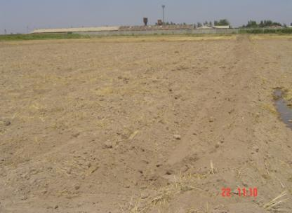
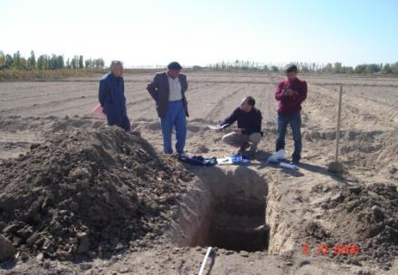
Лазер нивелирида текислашни қандай дала майдонда қўллаш мумкин?
Лазер нивелирида текислаш фермерларнинг имкониятларига қараб 10 гектарли дала майдонларда
Лазер нивелирида текислаш даланинг намлиги ҳаддан ташқари юқори бўлган ботқоқ ёки тошлоқ тупроқлардан ташқари барча тупроқларда
Расмларни О.Эгамбердиев тайёрлаган

Slide 17
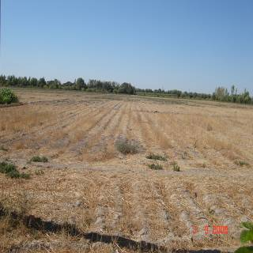
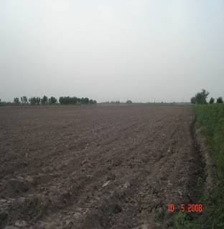

Хоразм Агромаслаҳат Маркази
Хорезмский Агро-Консультативный центр
Khorezm Rural Advisory Support Service
Лазер нивелирида текислашдан олдинги тайёргарлик ишлари
Тупроқ намлиги юқори бўлмаслиги;
Дала майдони ўсимлик қолдиқларидан тозаланган;
Дала чуқур ҳайдалиб, текисланган;
Экинларни экиш ва суғориш йўналишлари аниқланган.

Slide 18
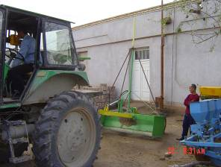
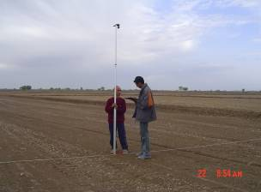
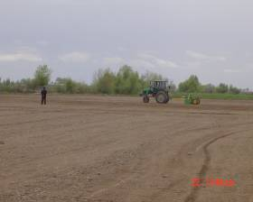
Хоразм Агромаслаҳат Маркази
Хорезмский Агро-Консультативный центр
Khorezm Rural Advisory Support Service
Лазер нивелирида текислашда амалга ошириладиган ишлар
Лазер нивелири ва қўшимча ишчи қурилмаларни текшириш;
Дала майдон томонлари узунлигини ўлчаш;
Дала майдон топографик ҳолатини аниқлаш;
Текислаш ишларини олиб бориш (қиялик 1-5 % ёки абсолют 0%);
Текислаш ишлари тугаганидан кейин далани қайта топографик текшириш.

Slide 19
Хоразм Агромаслаҳат Маркази
Хорезмский Агро-Консультативный центр
Khorezm Rural Advisory Support Service
Дала майдони топографик кўриниши
0 | 20 | 40 | 60 | 80 | 100 | 120 | 140 | 160 | 180 | 200 |  | 0-200м ўртача
20 | 278 | 275 | 279 | 280 | 283 | 280 | 279 | 277 | 276 | 278 |  | 279
40 | 276 | 278 | 277 | 281 | 284 | 285 | 278 | 276 | 275 | 280 |  | 279
60 | 279 | 278 | 278 | 282 | 287 | 287 | 280 | 267 | 275 | 285 |  | 280
80 | 278 | 265 | 279 | 283 | 288 | 288 | 281 | 268 | 276 | 286 |  | 279
100 | 277 | 265 | 276 | 284 | 289 | 290 | 281 | 267 | 277 | 290 |  | 280
120 | 276 | 266 | 274 | 285 | 290 | 291 | 282 | 265 | 276 | 291 |  | 280
140 | 274 | 267 | 279 | 286 | 291 | 290 | 285 | 268 | 278 | 292 |  | 281
160 | 278 | 269 | 277 | 287 | 290 | 290 | 286 | 267 | 278 | 290 |  | 281
180 | 279 | 272 | 278 | 288 | 290 | 288 | 290 | 269 | 276 | 290 |  | 282
200 | 278 | 270 | 278 | 289 | 289 | 288 | 290 | 271 | 278 | 289 |  | 282
Дала майдони бўйича ўртача кўрсаткич |  |  |  |  |  |  |  |  |  |  |  | 280 см

Slide 20
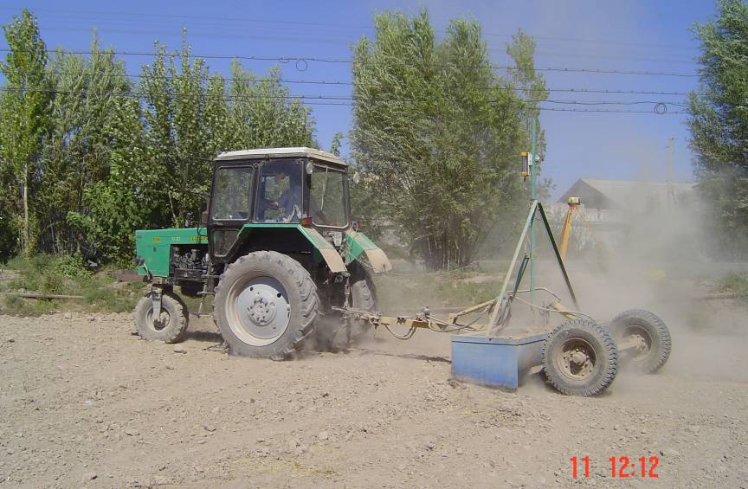
Хоразм Агромаслаҳат Маркази
Хорезмский Агро-Консультативный центр
Khorezm Rural Advisory Support Service
Лазер нивелирида текислаш жараёни

Slide 21
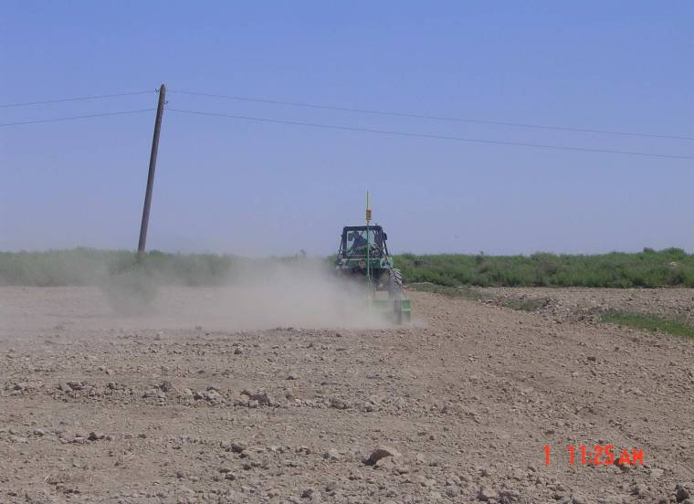
Хоразм Агромаслаҳат Маркази
Хорезмский Агро-Консультативный центр
Khorezm Rural Advisory Support Service
Лазер нивелирида текислаш жараёни

Slide 22
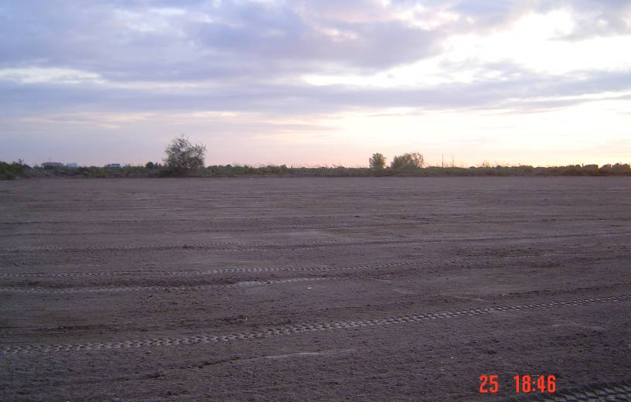
Хоразм Агромаслаҳат Маркази
Хорезмский Агро-Консультативный центр
Khorezm Rural Advisory Support Service
ЛАЗЕР НИВЕЛИРИДА ТЕКИСЛАНГАН ДАЛА МАЙДОН
Урганч тумани А.Темур СФУ дала майдони

Slide 23
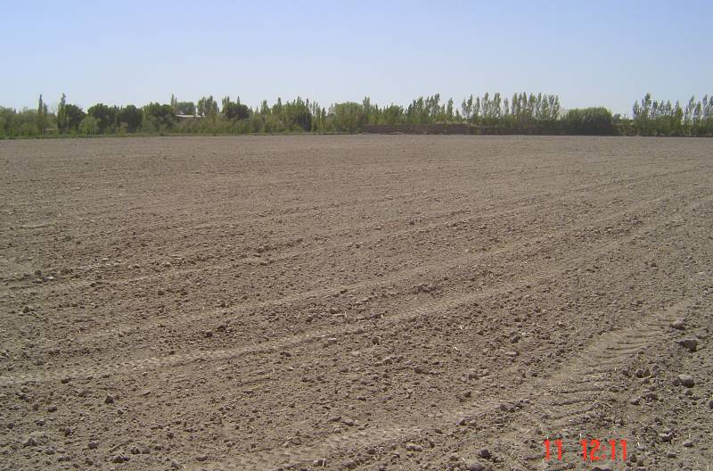
Хоразм Агромаслаҳат Маркази
Хорезмский Агро-Консультативный центр
Khorezm Rural Advisory Support Service
ЛАЗЕР НИВЕЛИРИДА ТЕКИСЛАНГАН ДАЛА МАЙДОН
Қўшкупир тумани Аширмат СФУ дала майдони

Slide 24
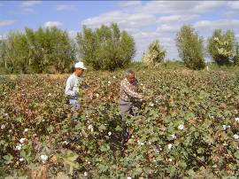
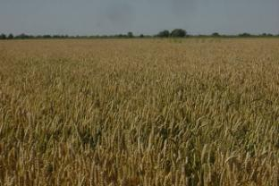
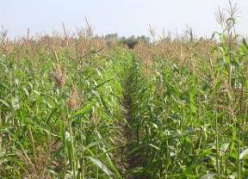
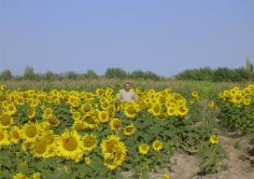
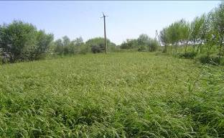
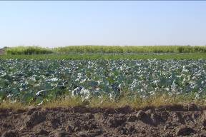
Хоразм Агромаслаҳат Маркази
Хорезмский Агро-Консультативный центр
Khorezm Rural Advisory Support Service
Лазер нивелири ёрдамида текисланган дала майдонида сув ва бошқа озуқа моддаларнинг бир хил тақсимланиши боис, барча турдаги экинларнинг яхши ривожланиши учун имконият яратилади.

Slide 25
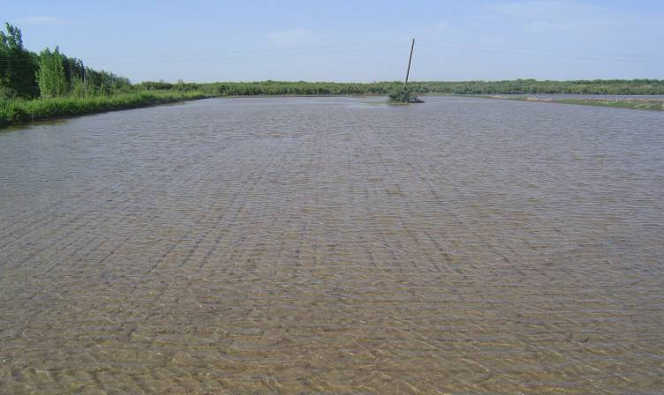
Хоразм Агромаслаҳат Маркази
Хорезмский Агро-Консультативный центр
Khorezm Rural Advisory Support Service
Лазер нивелирида текислангандан кейинги суғориш
Урганч тумани “Одилбек” ф/х даласи, 2007й. шоли

Slide 26
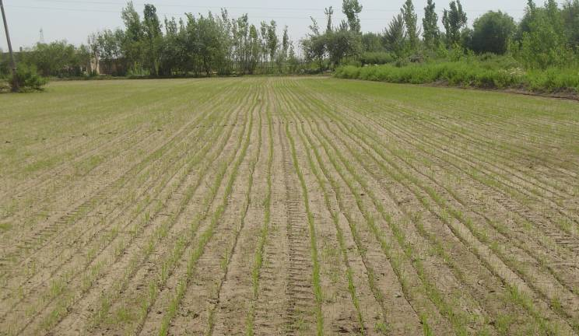
Хоразм Агромаслаҳат Маркази
Хорезмский Агро-Консультативный центр
Khorezm Rural Advisory Support Service
Суғоришдан кейин уруғ униб чиқиши
Урганч тумани “Одилбек” ф/х даласи, 2007й. шоли

Slide 27
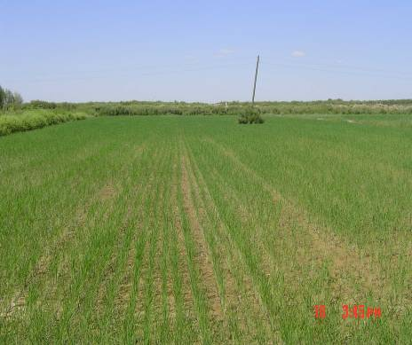
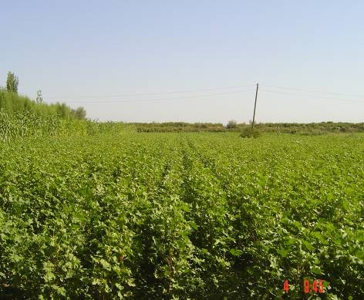
Хоразм Агромаслаҳат Маркази
Хорезмский Агро-Консультативный центр
Khorezm Rural Advisory Support Service
ЛАЗЕР НИВЕЛИРИДА ТЕКИСЛАНГАН ДАЛА МАЙДОН
Урганч тумани “Одилбек” ф/х даласи, 2007й (чапда шоли, 50ц/га), 2009й (ўнгда ғўза, 29ц/га).

Slide 28
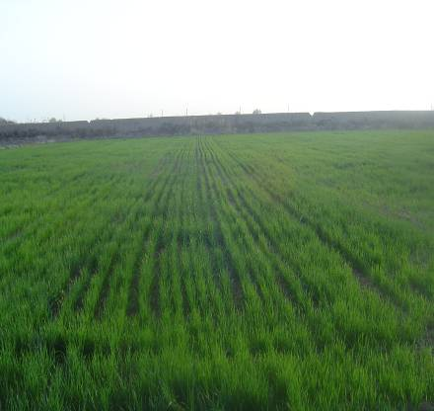
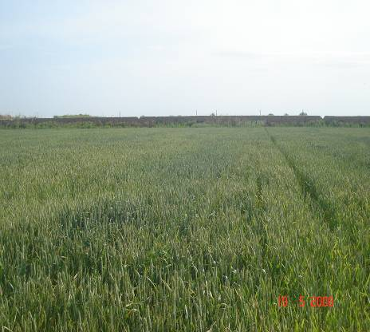
Хоразм Агромаслаҳат Маркази
Хорезмский Агро-Консультативный центр
Khorezm Rural Advisory Support Service
ЛАЗЕР НИВЕЛИРИДА ТЕКИСЛАНГАН ДАЛА МАЙДОН
Урганч тумани “Махмуда” ф/х даласи, 2008й буғдой, 60ц/га

Slide 29
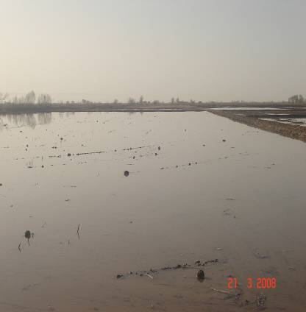
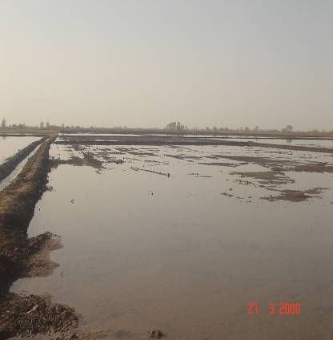
Хоразм Агромаслаҳат Маркази
Хорезмский Агро-Консультативный центр
Khorezm Rural Advisory Support Service
Хазорасп тумани, Питнак қишлоғи лазер нивелирида текисланган (чап) ва текисланмаган (ўнг) далада шўр ювиш.

Slide 30
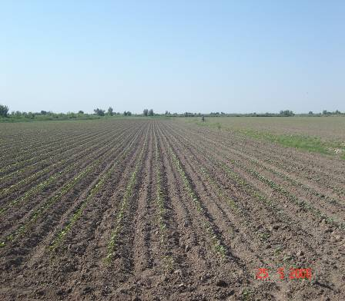
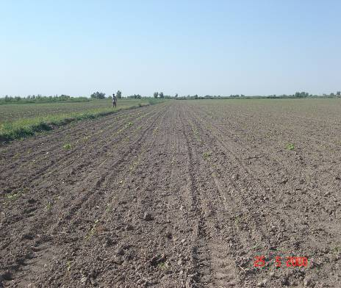
Хоразм Агромаслаҳат Маркази
Хорезмский Агро-Консультативный центр
Khorezm Rural Advisory Support Service
Хазорасп тумани, Питнак қишлоғи лазер нивелирида текисланган (чапда) ва текисланмаган дала (ўнгда)

Slide 31
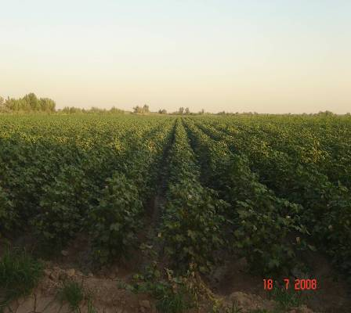
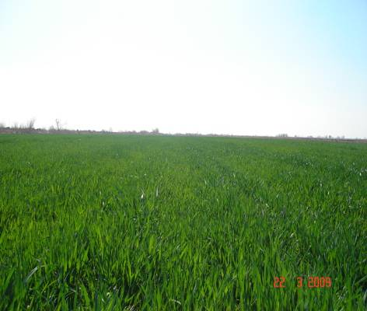
Хоразм Агромаслаҳат Маркази
Хорезмский Агро-Консультативный центр
Khorezm Rural Advisory Support Service
ЛАЗЕР НИВЕЛИРИДА ТЕКИСЛАНГАН ДАЛА МАЙДОН
Хазорасп тумани, Питнак қишлоқ “Жаҳонгир Эгам Олим” ф/х даласи, 2008й (чапда ғўза, 30ц/га), 2009й (ўнгда кузги буғдой, 60ц/га)

Slide 32
Хоразм Агромаслаҳат Маркази
Хорезмский Агро-Консультативный центр
Khorezm Rural Advisory Support Service
Ерларни лазер нивелирида текислашнинг
иқтисодий самарадорлиги (ғўза,2010й.)
Кўрсаткичлар | Оддий усул | Лазер нивелирида текислаш усули
 |  | 1 йил | 2 йил | 3 йил
Тадбирлар сони, дона | 17 | 18 | 16 | 16
Механизация харажатлари, минг сўм | 595,2 | 649,7 | 532,1 | 532,1
Ишчи кучи харажатлари, минг сўм | 113,2 | 100,4 | 100,4 | 100,4
Суғориш харажатлари, минг сўм (насос) | 90,8 | 71,9 | 71,9 | 71,9
Бошқа харажатлар, минг сўм | 572,1 | 621,1 | 621,1 | 621,1
Жами харажатлар, минг сўм | 1 371,3 | 1 443,1 | 1 325,5 | 1 325,5
Сув сарфи, м³ | 10 000 | 8 000 | 8 000 | 8 000
Ҳосилдорлик, ц/га | 25 | 27,5 | 27,5 | 27,5
Даромад, минг сўм | 1 508,5 | 1 659,3 | 1 659,3 | 1 659,3
Фойда, минг сўм | 137,2 | 216,2 | 333,8 | 333,8
Рентабеллик, % | 10 | 15 | 25,2 | 25,2

Slide 33
Хоразм Агромаслаҳат Маркази
Хорезмский Агро-Консультативный центр
Khorezm Rural Advisory Support Service
Ерларни лазер нивелирида текислашнинг
иқтисодий самарадорлиги (кузги буғдой, 2010)
Кўрсаткичлар | Оддий усул | Лазер нивелирида текислаш усули
 |  | 1 йил | 2 йил | 3 йил
Тадбирлар сони, дона | 11 | 12 | 10 | 10
Механизация харажатлари, минг сўм | 453,1 | 508,9 | 391,2 | 391,2
Ишчи кучи харажатлари, минг сўм | 63,9 | 49,1 | 49,1 | 49,1
Суғориш харажатлари, минг сўм | 72,8 | 53,1 | 53,1 | 53,1
Бошқа харажатлар, минг сўм | 500,5 | 520,2 | 520,3 | 520,3
Жами харажатлар, минг сўм | 1 090,3 | 1 131,3 | 1 013,7 | 1 013,7
Сув сарфи, м³ | 5 700 | 4 000 | 4 000 | 4 000
Ҳосилдорлик, ц/га | 40,0 | 44,0 | 44,0 | 44,0
Даромад, минг сўм | 1 260 | 1 386 | 1 386 | 1 386
Фойда, минг сўм | 169,7 | 254,7 | 372,3 | 372,3
Рентабеллик, % | 15,5 | 22,5 | 36,7 | 36,7

Slide 34
Хоразм Агромаслаҳат Маркази
Хорезмский Агро-Консультативный центр
Khorezm Rural Advisory Support Service
Лазер нивелири ёрдамида текислаш ускунаси қийматини қопланиши (ғўза)
Молиялаштириш манбаи | Ускуна баҳоси, (1 йил фоизи б-н) минг сўм | Ортиқча фойда: 1 га учун, минг сўм | Зарурий ер майдони – 1 йилда, га | Зарурий ер майдони – 3 йилда, га*
Ўз маблағи | 18633,9 | 79,0 | 236 | 39
Имтиёзли кредит, 5% | 19565,6 | 79,0 | 271 | 45
Лизинг, 14% | 21242,6 | 79,0 | 335 | 56
Имтиёзсиз кредит, 16% | 21615,3 | 79,0 | 349 | 58
*ҳосилдорлик ошиши ҳисобига 3 йиллик ортиқча олинган фойда 472,3 минг сўмни ташкил қилади

Slide 35
Хоразм Агромаслаҳат Маркази
Хорезмский Агро-Консультативный центр
Khorezm Rural Advisory Support Service
Лазер нивелири ёрдамида текислаш ускунаси қийматини қопланиши (кузги буғдой)
Молиялаштириш манбаи | Ускуна баҳоси, (1 йил фоизи б-н) минг сўм | Ортиқча фойда: 1 га, минг сўм | Зарурий ер майдони – 1 йилда, га | Зарурий ер майдони – 3 йилда, га*
Ўз маблағи | 18633,9 | 85,0 | 219 | 38
Имтиёзли кредит, 5% | 19565,6 | 85,0 | 230 | 44
Лизинг, 14% | 21242,6 | 85,0 | 250 | 54
Имтиёзсиз кредит, 16% | 21615,3 | 85,0 | 254 | 56
*ҳосилдорлик ошиши ҳисобига 3 йиллик ортиқча олинган фойда 490,3 минг сўмни ташкил қилади

Slide 36
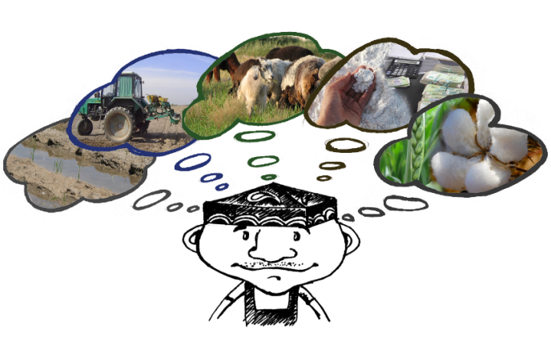
Хоразм Агромаслаҳат Маркази
Хорезмский Агро-Консультативный центр
Khorezm Rural Advisory Support Service
КАМ СУВ, ЮҚОРИ ҲОСИЛ ВА ҚЎШИМЧА ДАРОМАТ!

Slide 37
Хоразм Агромаслаҳат Маркази
Хорезмский Агро-Консультативный центр
Khorezm Rural Advisory Support Service
Эътиборингиз учун рахмат!
Хоразм Агромаслаҳат Маркази - KRASS:
Хамид Олимжон кўчаси, 14-уй, Урганч шаҳри, 220100
Урганч Давлат университети
Тел: 998 62 224 34 13; Факс: 998 62 224 33 47
Электрон манзил: kkrass@ymail.com;
Ташкилот веб-саҳифаси: www.krass.uz

